Slide 1
Stratifier afin de mieux traiter: Une nouvelle approche au traitement des lombalgies
Par Jennifer Blanchard
UMF Maisonneuve-Rosemont
2018/06/01

Slide 2
Notes:
Selon OMS 2010

Slide 3
LES DRAPEAUX JAUNES Indices de sévérité
Croyances
Attentes
Comportement
Satisfaction au travail
État psychologique

Slide 4
Échelles pronostic (PSI)
Örebro Musculoskeletal Pain Screening Questionnaire
Vermont Back Disability Risk Quesionnaire
Chronic Pain Risk Score
STaRT Back Screening Tool
Notes:
Prognostic screening instrument

Slide 5
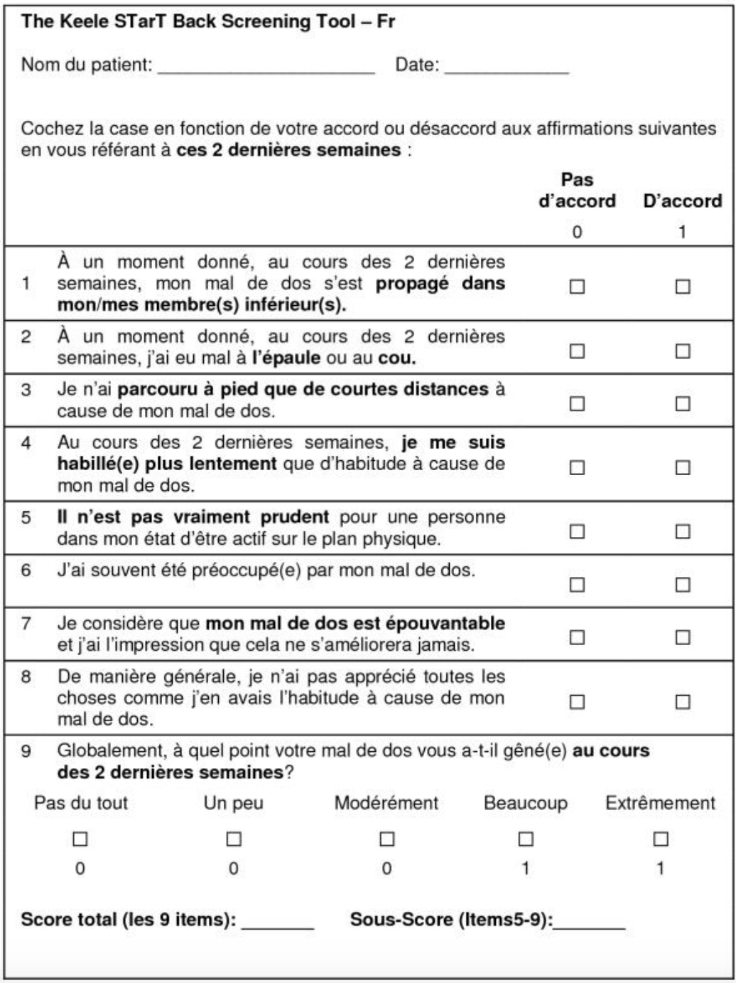
Bruyere et al. Archives of Public Health 2012, 70:12 doi:10.1186/0778-7367-70-12
Notes:
Présenter échelle STaRT Back

Slide 6
TRAITEMENT STRATIFIÉ Selon « STarT Back Screening Tool »
RISQUE BAS | RISQUE MOYEN | RISQUE ÉLEVÉ
Examen physique Médication 1 session d’information (remise informations écrites) Offre de soutient et suivi au besoin | Idem au risque faible Ajout physiothérapie avec objectif clair Considérer soins de 2e ligne | 6 séances de physiothérapie (45-60 min chacunes) Intégrer l’approche cognitivo-comportementale à la physiothérapie
Notes:
Session info pour bas risque de 90 minutes dans les études
Soins de 2e ligne: accupuncture, chiro, bloc facettaires, etc

Slide 7
Objectif de recherche
« Évaluer si un traitement stratifié avec l’échelle STarT Back permet de diminuer l’invalidité chez une population de première ligne »

Slide 8
INCLUSION | EXCLUSION
Adulte (>18 ans) de première ligne Utilisation échelle STarT Back Comparaison avec traitement standard ECR ou étude cohorte Anglais ou français Publication de toute date Utilisation de l’échelle RMDQ comme mesure issue | Lombalgie secondaire à une pathologie grave Utilisation modifiée de l’échelle STarT Back Comparaison à un autre type de traitement

Slide 9
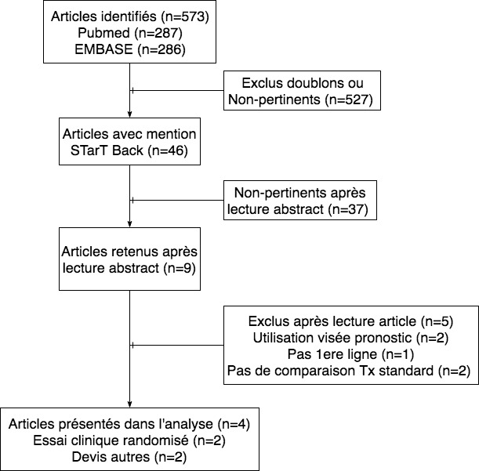
Notes:
Explication RMDQ

Slide 10
 | DEVIS | POPULATION | INCLUSION | EXCLUSION
Hill et al., 2011 | ECR, ITT, pragmatique | n=1573 Anglaise 1ere ligne À partir des DME | Adulte (>18 ans) Consultation pour lombalgie de toute durée Avec ou sans sciatalgie Compréhension de l’anglais | « Red flags » Co-morbidité sévère Atcd chirurgie lombaire Recevait déjà un traitement* Grossesse
Foster et al., 2014 | Cohorte prospective | n=933 Anglaise 1ere ligne À partir des DME | Adulte (>18 ans) Consultation pour lombalgie de toute durée Avec ou sans sciatalgie Compréhension de l’anglais | « Red flags » Co-morbidité sévère Recevait déjà un traitement* Grossesse
Murphy et al., 2016 | Essai clinique non- randomisé pragmatique | n=253 Irlandaise Référés en 1ere ligne physiothérapie | Adulte (>18 ans) Lombalgie depuis >3 mois Avec ou sans sciatalgie Compréhension de l’anglais | « Red flags » Co-morbidité sévère Atcd chirurgie lombaire Grossesse
Cherkin et al., sous presse | ECR, ITT, pragmatique | n=1554 Américaine | Adulte (>18 ans) Consultation pour lombalgie de toute durée | « Red flags » Lié à accident de travail Grossesse
Notes:
Résultats
DEVIS :
2 ECR pragmatiques
Etude pragmatique : Étude faite dans un milieu de première ligne, intervention est flexible. P. ex. dans Hill et al. On pouvait dévier du Tx proposé. Critères inclusion « généreux »
4 études sélectionnées : 2 ECR Hill (rando par bloc standard) et Cherkin (randomisés selon la clinique)
Foster, étude de cohorte prospective (principe amélioration de la qualité : 3 stades, utilise stade 1 -3; 2 stade de transition)
Murphy : contrôles historiques stratifiés (thérapeutes naïfs à la stratification; traitement idem pour tous les contrôles)
Population: semblable pour tous, sauf Cherkin où population américaine. Murphy, taille étude plus petite.
Sélection des patients: via DME où on allait chercher dans les registres
Similaire en terme inclusion et exclusion
Co-morbidité sévère : incluait dans les études les troubles psy tq EDM; tout ce qui peut amener entrave à la physiotx
Recevait déjà un traitement de physio ou de 2e ligne

Slide 11
 | INTERVENTION | CONTRÔLES | ISSUE PRIMAIRE | SUIVI | PUISSANCE
Hill et al., 2011 | Traitement stratifié selon STarT Back | Traitement selon jugement des physiothérapeutes | RMDQ | 12 m | Oui
Foster et al., 2014 | Traitement stratifié selon STarT Back | Traitement selon le jugement des médecins | RMDQ | 6 m | Non
Murphy et al., 2016 | Traitement stratifié selon STarT Back Thérapie en groupe | Contrôles historiques; 4 sessions de physiothérapie de 90 min | RMDQ | 3 m | Oui
Cherkin et al., sous presse | Implantation de l’outil STarT Back dans le DME Formation des médecins et physiothérapeutes | Traitement selon le jugement des médecins et des physiothérapeutes (naïfs à l’outil STarT Back) | RMDQ | 6 m | Oui^{i}
i: puissance obtenue selon calcul post-hoc
Notes:
Ce qui était différent pour intervention
Murphy traitement de physiothérapie en groupe
Cherkin: visée très pragmatique, pas de preuve que les intervenant utilisaient le traitement recommandé par la stratification
Particulier pour les contrôles : Murphy, tous les participants recevaient de la physiothérapie
Pour le reste, aucune entrave au traitement standard, autant pour les médecins que pour les physiothérapie. Pour tous les cliniciens étaient naïfs de la classification des contrôles.
Suivi très variables
Foster qui n’a pas obtenu la puissance, mais on peut voir plus tard qu’ils ont quand même réussit à avoir des résultats

Slide 12
Rolland Morris Disability Questionnaire (RMDQ) Mesure de l’issue primaire
Score allant de 0 – 24
« Gold Standard »
Développé pour lombalgies
Signification clinique
Notes:
Différence minimale cliniquement importante ou en anglais : MCID 30% ou 2,0 points
Évalué sur base individuelle
Moins de variabilité en groupe

Slide 13
ÉTUDES | Différence entre les changements moyen du score RMDQ entre le traitement stratifié et le groupe contrôle
 | Tous groupes confondus | valeur P | Risque Bas | valeur P | Risque moyen | valeur P | Risque élevé | valeur P | Pertes au suivi
Hill et al., 2011 | 1,06 (0,25-1,86) | 0,0095 | 0,12 (-1,13-1,38) | 0,845 | 1,33 (0,15-2,52) | 0,025 | 1,22 (-0,47-2,91) | 0,1547 | 23-26%
Foster et al., 2014 | 0,70 (0,10-1,40) | 0,03 | 0,00 | 0,87 | 0,1 | 0,21 | 2,50 | 0,004 | 37-43%
Murphy et al., 2016 | 0,42 | 0,0028 | -1,17 | 0,993 | 0,16 | 0,125 | 2,10 | 0,031 | 30-35%
Cherkin et al., sous presse | 0,50 (-0,55-1,55) | 0,349 | 0,56 (-0,71-1,82) | 0,389 | -0,06 (-1,94- 1,81) | 0,946 | 1,76 (-1,10- 4,62) | 0,229 | 7%
Notes:
1- Expliquer ce que l’on cherche
On veut démontrer qu’on va aller chercher plus de points sur l’échelle Rolland Morris
Va démontrer que c’est supérieur pour l’invalidité

Slide 15
Notes:
Parler de Cherkin : Pourquoi résultats NS

Slide 16
Analyse critique
FORCES
FAIBLESSES
Études pragmatiques
Analyse en ITT
Utilisation RDMQ
Similaires inclusion, exclusion
Résultats allant dans le même sens
Peu d’études
Différence dans l’intervention
Population
Nombreuses pertes au suivi
Notes:
N’empêche que population Anglaise a accès à des soins de santé universels (par rapport USA)
Etude pragmatique : Étude faite dans un milieu de première ligne, intervention est flexible. P. ex. dans Hill et al. On pouvait dévier du Tx proposé. Critères inclusion « généreux »
Signification clinique importante

Slide 17
Discussion
Effet positif sur le pronostic
Patients à bas risque
Besoin de formation
Signification clinique
Notes:
1- Résumé
Questionnaire facile peut être mis dans le DME
Effet sur les hauts risque : atteinte presque de la signification clinique
Meilleure utilisation des ressources de physiothérapie que l’on sait rare
2- Limitation
Peu études
Application envers population américaine incertaine
Besoin de formation MD + Physio

Slide 18
Conclusion
Pas premier dans ce genre d’approche
« Do-know gap »
Recherche supplémentaire

Slide 19
Remerciements
Mme Marie Authier
Jonathan Hill, PhD

Slide 20
Références
Bamford, A., Nation, A., Durrell, S., Andronis, L., Rule, E., & McLeod, H. (2017). Implementing the Keele stratified care model for patients with low back pain: an observational impact study. BMC Musculoskelet Disord, 18(1), 66. doi:10.1186/s12891-017-1412-9
Cherkin, D., Balderson, B., Brewer, G., Cook, A., Estlin, K. T., Evers, S. C., . . . Yeoman, J. (sous presse). Effect of Low Back Pain risk-stratification strategy on patient outcomes and care processes: The MATCH randomized trial in Primary Care
Cherkin, D., Balderson, B., Brewer, G., Cook, A., Estlin, K. T., Evers, S. C., . . . Yeoman, J. (2016). Evaluation of a risk-stratification strategy to improve primary care for low back pain: the MATCH cluster randomized trial protocol. BMC Musculoskelet Disord, 17(1), 361. doi:10.1186/s12891-016-1219-0
Chiarotto, A., Maxwell, L. J., Terwee, C. B., Wells, G. A., Tugwell, P., & Ostelo, R. W. Roland-Morris Disability Questionnaire and Oswestry Disability Index: Which Has Better Measurement Properties for Measuring Physical Functioning in Nonspecific Low Back Pain? Systematic Review and Meta-Analysis. (1538-6724 (Electronic)).
Foster, N. E., Mullis, R., Hill, J. C., Lewis, M., Whitehurst, D. G., Doyle, C., . . . Hay, E. M. ( 2014). Effect of stratified care for low back pain in family practice (IMPaCT Back): a prospective population-based sequential comparison. Ann Fam Med, 12(2), 102- 111. doi:10.1370/afm.1625

Slide 21
Hill, J. C., Dunn, K. M., Lewis, M., Mullis, R., Main, C. J., Foster, N. E., & Hay, E. M. (2008). A primary care back pain screening tool: Identifying patient subgroups for initial treatment. Arthritis Care & Research, 59(5), 632-641. doi:doi:10.1002/art.23563
Hill, J. C., Whitehurst, D. G., Lewis, M., Bryan, S., Dunn, K. M., Foster, N. E., . . . Hay, E. M. (2011). Comparison of stratified primary care management for low back pain with current best practice (STarT Back): a randomised controlled trial. Lancet, 378(9802), 1560-1571. doi:10.1016/s0140-6736(11)60937-9
Jordan, K., Dunn Km Fau - Lewis, M., Lewis M Fau - Croft, P., & Croft, P. A minimal clinically important difference was derived for the Roland-Morris Disability Questionnaire for low back pain. (0895-4356 (Print)).
Karran, E. L., McAuley, J. H., Traeger, A. C., Hillier, S. L., Grabherr, L., Russek, L. N., & Moseley, G. L. (2017). Can screening instruments accurately determine poor outcome risk in adults with recent onset low back pain? A systematic review and meta-analysis. BMC Med, 15(1), 13. doi:10.1186/s12916-016-0774-4
Magel, J., Fritz, J. M., Greene, T., Kjaer, P., Marcus, R. L., & Brennan, G. P. (2017). Outcomes of Patients With Acute Low Back Pain Stratified by the STarT Back Screening Tool: Secondary Analysis of a Randomized Trial. Phys Ther, 97(3), 330-337. doi:10.2522/ptj.20160298
Morso, L., Kongsted, A., Hestbaek, L., & Kent, P. (2016). The prognostic ability of the STarT Back Tool was affected by episode duration. Eur Spine J, 25(3), 936-944. doi:10.1007/s00586-015-3915-0

Slide 22
MSSS. (2015). Algorithme de prise en charge de la douleur lombaire, Guide. http://publications.msss.gouv.qc.ca/msss/document-001055/.
Murphy, S. E., Blake, C., Power, C. K., & Fullen, B. M. (2016). Comparison of a Stratified Group Intervention (STarT Back) With Usual Group Care in Patients With Low Back Pain: A Nonrandomized Controlled Trial. Spine (Phila Pa 1976), 41(8), 645-652. doi:10.1097/brs.0000000000001305
Murray, C. J. L., Vos, T., Lozano, R., Naghavi, M., Flaxman, A. D., Michaud, C., . . . Lopez, A. D. (2012). Disability-adjusted life years (DALYs) for 291 diseases and injuries in 21 regions, 1990–2010: a systematic analysis for the Global Burden of Disease Study 2010. The Lancet, 380(9859), 2197-2223. doi:https://doi.org/10.1016/S0140- 6736(12)61689-4
National Institute for Health and Care Excellence (2016). Low Back Pain and Management in over 16s: Assessment and Management. . Retrieved from https://www.nice.org.uk/guidance/ng59,chapter/Recommendations.
Scott, N. A., Moga C Fau - Harstall, C., & Harstall, C. Managing low back pain in the primary care setting: the know-do gap. (1203-6765 (Print)).
Notes:
Rajouter GBD au références

